Slide 1



OpenvSwitch 구성 가이드
2024.07.23(화)

Slide 2
주의 사항
OpenvSwitch 구성
1. 절대로 원격에서 작업을 해서는 안된다. (다시 접속이 불가능 합니다.)
2. 콘솔 및 IPMI 콘솔을 통해서 작업을 하셔야 합니다.
3. /usr/share/ablestack/ovs/*.rpm (해당 폴더에 있는 rpm들을 설치하여야 합니다.)
4. 해당 가이드에서 표시하고 있는 네트워크 인터페이스, IP, DNS는 예시입니다. 가이드를 보고 설치하실 사용자분은 해당 환경 설정에 맞게 입력하시길 바랍니다.

Slide 3
각 호스트마다 OpenvSwitch cli 구성(단일 NIC 구성) - 1/2
OpenvSwitch 구성
해당 rpm을 설치합니다.
systemctl enable –now openvswitch, systemctl restart NetworkManager을 실행합니다.
cli로 ovs 구성(enp4s0은 해당 물리 네트워크 인터페이스 이름입니다. ovsbr0에 대한 IP, Gateway, DNS는 해당 호스트에 맞게 입력하세요.)
2페이지 참조
nmcli con show 및 ovs-vsctl show 로 확인하실수 있습니다.
4번 까지 설정 및 확인 후, 재부팅 해주세요.
⚠︎설정이 정상적으로 안된다면, openvswitch의 서비스 상태를 확인해주세요.

Slide 4
각 호스트마다 OpenvSwitch cli 구성(단일 NIC 구성) - 2/2
OpenvSwitch 구성
# 1. OVS 브릿지를 생성하고, 연결할 포트를 구성합니다.
nmcli con add type ovs-bridge conn.interface ovsbr0 con-name ovsbr0
nmcli con add type ovs-port conn.interface ovsbr0 master ovsbr0 con-name ovs-port-ovsbr0
nmcli con add type ovs-interface slave-type ovs-port conn.interface ovsbr0 master ovs-port-ovsbr0 con-name ovs-if-ovsbr0
# 2. 물리 NIC ens1f0np0를 브릿지에 연결하기 위해 별도의 OVS 포트를 생성하고, NIC를 포트에 연결합니다.
nmcli con add type ovs-port conn.interface ovs-port-ens1f0np0 master ovsbr0 con-name ovs-port-ens1f0np0
nmcli con add type ethernet conn.interface ens1f0np0 master ovs-port-ens1f0np0 con-name ovs-if-ens1f0np0
# 3. 브릿지 인터페이스(ovs-if-ovsbr0)에 IP 주소, 게이트웨이, DNS 서버를 수동으로 설정합니다.
nmcli con modify ovs-if-ovsbr0 ipv4.addresses '10.10.32.1/16' ipv4.gateway '10.10.0.1' ipv4.method manual
nmcli con modify ovs-if-ovsbr0 ipv4.dns '8.8.8.8' +ipv4.dns '1.1.1.1'
# 4. 기존 물리 NIC 연결을 중지하고, 새로 구성한 포트 및 브릿지 인터페이스를 활성화합니다.
nmcli con down ens1f0np0
nmcli con up ovs-if-ens1f0np0
nmcli con up ovs-if-ovsbr0
# 5. 기존 ens1f0np0 설정을 삭제하여 네트워크 구성을 깔끔하게 정리합니다.
nmcli con delete ens1f0np0

Slide 5
각 호스트마다 OpenvSwitch cli 구성(본딩 NIC 구성) - 1/2
OpenvSwitch 구성
해당 rpm을 설치합니다.
systemctl enable –now openvswitch, systemctl restart NetworkManager을 실행합니다.
cli로 ovs 구성(enp4s0은 해당 물리 네트워크 인터페이스 이름입니다. ovsbr0에 대한 IP, Gateway, DNS는 해당 호스트에 맞게 입력하세요.)
2페이지 참조
nmcli con show 및 ovs-vsctl show 로 확인하실수 있습니다.
4번 까지 설정 및 확인 후, 재부팅 해주세요.
⚠︎설정이 정상적으로 안된다면, openvswitch의 서비스 상태를 확인해주세요.

Slide 6
각 호스트마다 OpenvSwitch cli 구성(본딩 NIC 구성) - 2/2
OpenvSwitch 구성
# 1. OVS 브리지 생성
nmcli con add type ovs-bridge conn.interface ovsbr0 con-name ovsbr0
# 2. 브리지에 포트 연결 (브리지 자체를 포트로 연결)
nmcli con add type ovs-port conn.interface ovsbr0 master ovsbr0 con-name ovs-port-ovsbr0
# 3. 브리지에 IP를 설정할 가상 인터페이스 추가
nmcli con add type ovs-interface slave-type ovs-port conn.interface ovsbr0 master ovs-port-ovsbr0 con-name ovs-if-ovsbr0
# 4. 본딩용 ovs-bond0 포트 추가
nmcli con add type ovs-port conn.interface ovs-bond0 master ovsbr0 con-name ovs-bond0
# 5. 본딩 모드 설정 (active-backup 모드)
nmcli con modify ovs-bond0 ovs-port.bond-mode active-backup
nmcli con modify ovs-bond0 ovs-port.bond-updelay 0
nmcli con modify ovs-bond0 ovs-port.bond-downdelay 0
ovs-vsctl set port ovs-bond0 other_config:bond-detect-mode=miimon
ovs-vsctl set port ovs-bond0 other_config:miimon=100
본딩 설정 확인 ovs-vsctl get port ovs-bond0 other_config
# 6. 본딩에 물리 NIC 추가 (여기에 ens1f0np0, ens1f1np0 같은 카드들을 연결)
nmcli con add type ethernet conn.interface ens1f0np0 master ovs-bond0 con-name ovs-slave-ens1f0np0
nmcli con add type ethernet conn.interface ens1f1np0 master ovs-bond0 con-name ovs-slave-ens1f1np1
# 7. 본딩 물리 NIC 선택 설정
ovs-vsctl set port ovs-bond0 other-config:bond-primary=ens1f0np0
# 8. 브리지에 IP 주소 설정 (ovs-if-ovsbr0에)
nmcli con modify ovs-if-ovsbr0 ipv4.addresses '10.10.32.1/16' ipv4.gateway '10.10.0.1' ipv4.method manual
nmcli con modify ovs-if-ovsbr0 ipv4.dns '8.8.8.8' +ipv4.dns '1.1.1.1'
# 9. 불필요한 기존 ens1f0np0 단일 연결 삭제 (초기에 만들어진 경우)
nmcli con delete ens1f0np0
# 10. 연결 순서대로 bring up
nmcli con up ovsbr0
nmcli con up ovs-port-ovsbr0
nmcli con up ovs-bond0
nmcli con up ovs-slave-ens1f0np0
nmcli con up ovs-slave-ens1f1np0
nmcli con up ovs-if-ovsbr0

Slide 7
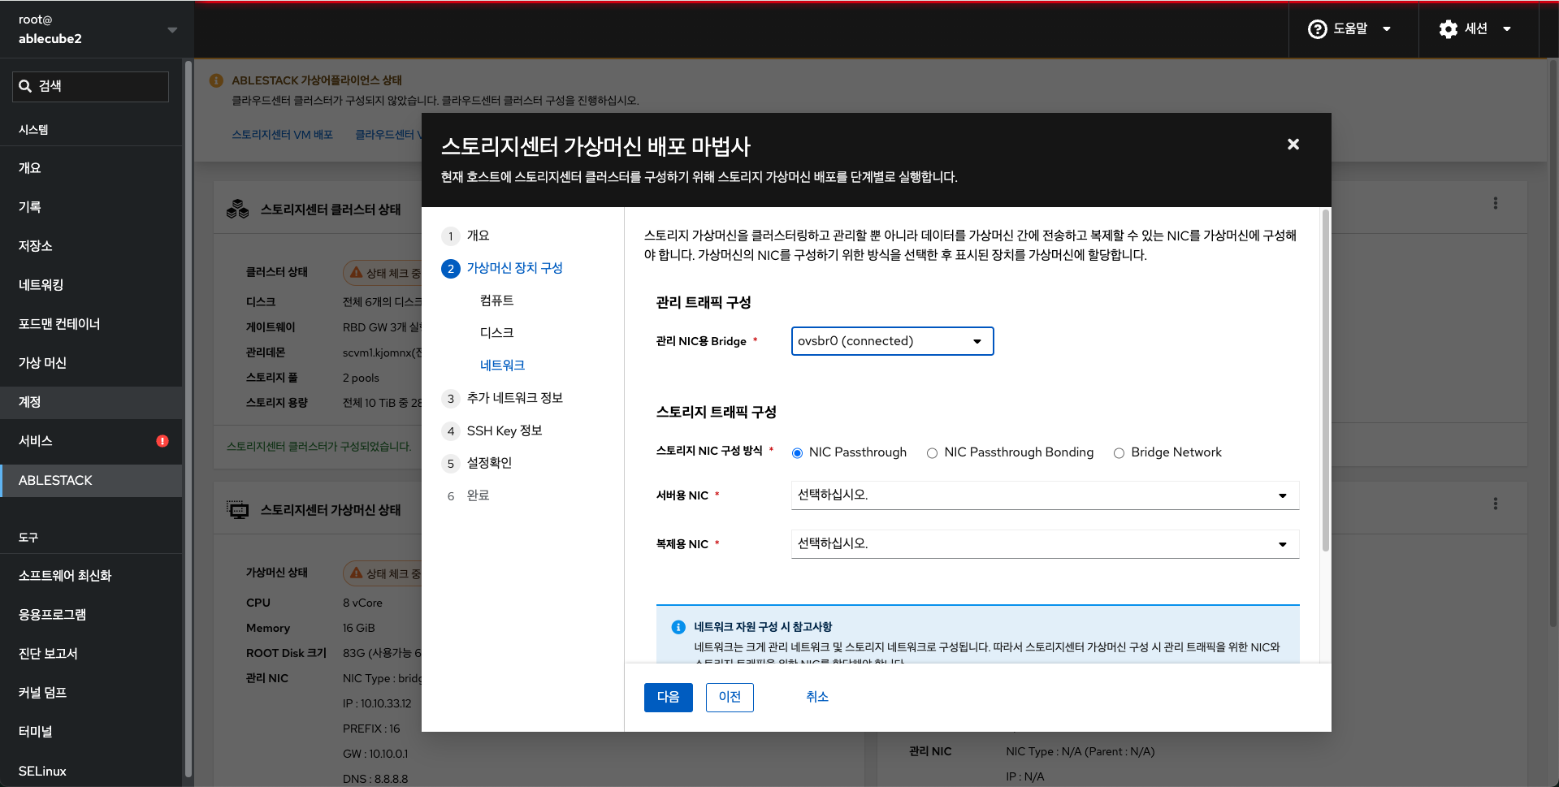
각 호스트마다 scvm 배포(HCI일 경우)
OpenvSwitch 구성
각 호스트마다 관리 NIC용 Bridge를 OVS로 구성한 브릿지를 선택합니다. (ovsbr0)
OpenvSwitch 구성 후, 설치단계는 동일합니다. 해당 부분만 인지하시고 동일하게 설치하시면 됩니다.

Slide 8
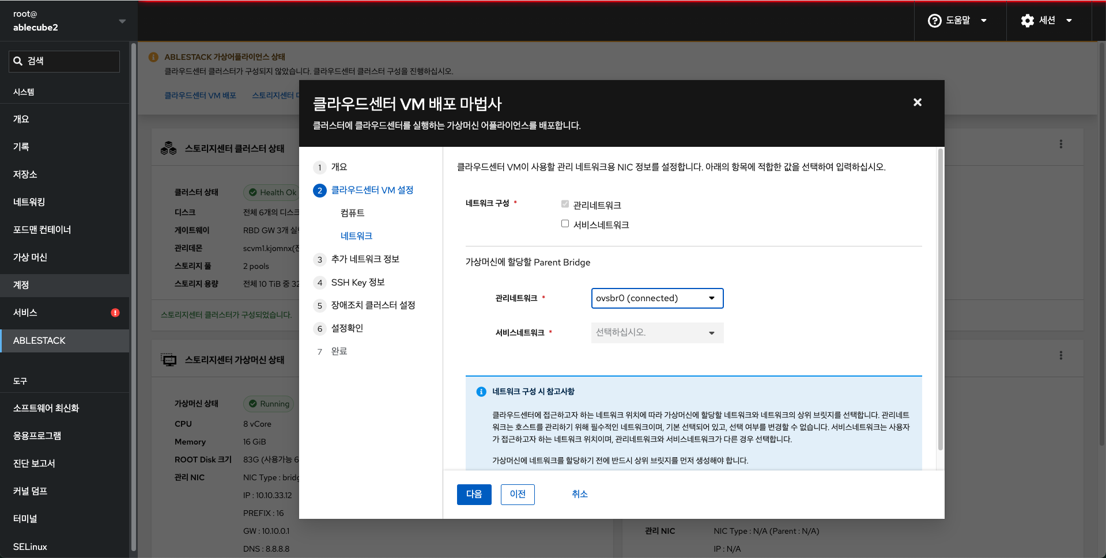
ccvm 배포
OpenvSwitch 구성
ccvm 배포 할 시 관리네트워크를 OVS로 구성한 브릿지를 선택합니다. (ovsbr0)
OpenvSwitch 구성 후, 설치단계는 동일합니다. 해당 부분만 인지하시고 동일하게 설치하시면 됩니다.

Slide 9
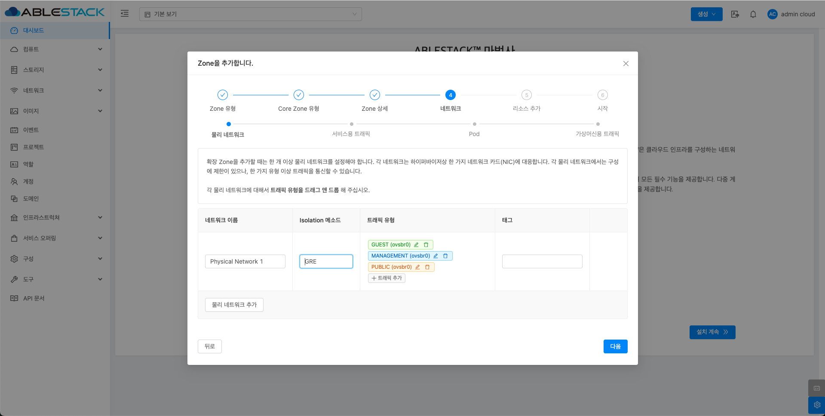
ccvm zone 구성
OpenvSwitch 구성
ccvm zone 구성단계에서 트래픽 유형은 OVS로 구성된 브릿지로 변경하시고, Isolation 메소드는 GRE로 변경합니다. (ovsbr0)
OpenvSwitch 구성 후, 설치단계는 동일합니다. 해당 부분만 인지하시고 동일하게 설치하시면 됩니다.

Slide 10
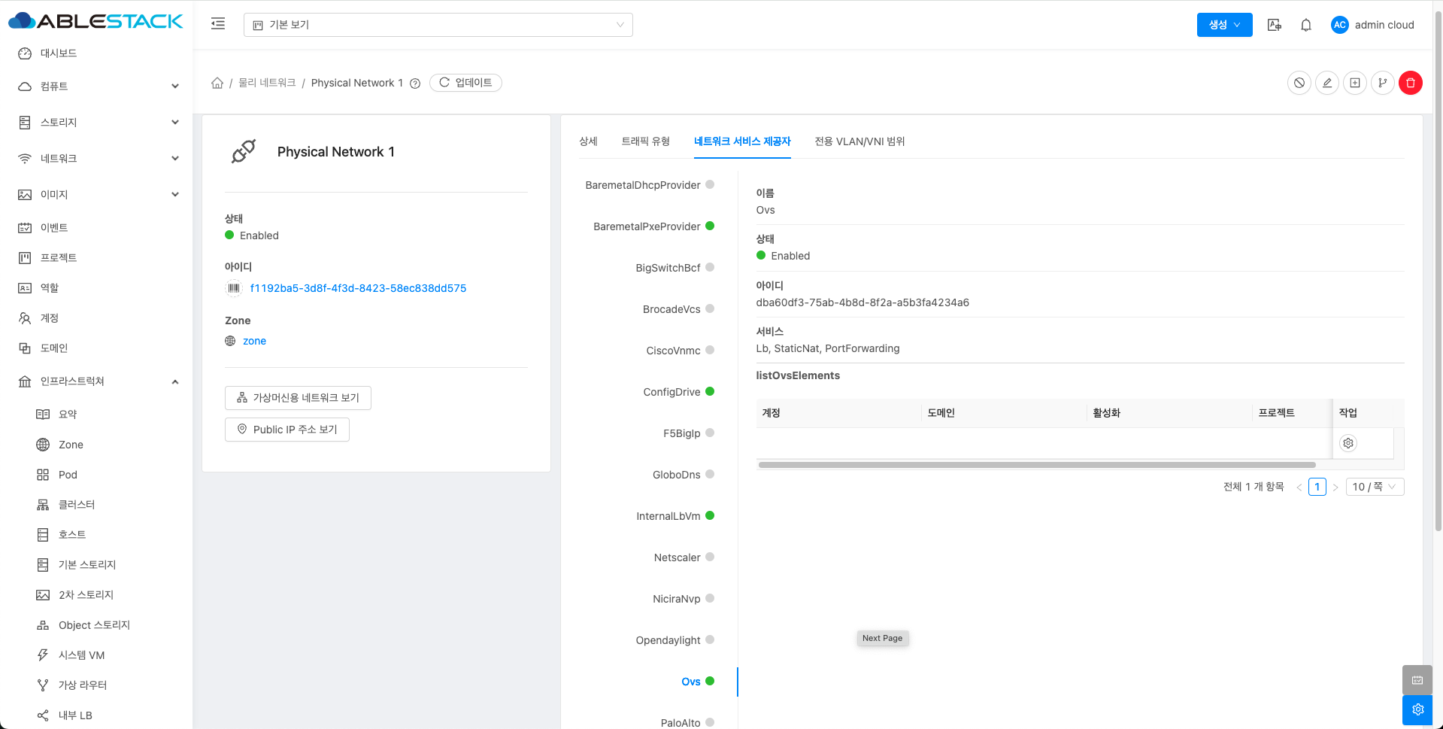
ovs 네트워크 활성화 확인
OpenvSwitch 구성
Zone을 구성한 후, 인프라스트럭쳐 -> Zone -> 해당 Zone 링크 클릭 -> 물리 네트워크 -> 해당 물리 네트워크 클릭 -> 네트워크 서비스 제공자 -> Ovs 클릭하여 상태가 Enabled인지 확인 . (ovsbr0)
OpenvSwitch 구성 후, 설치단계는 동일합니다. 해당 부분만 인지하시고 동일하게 설치하시면 됩니다.

Slide 11
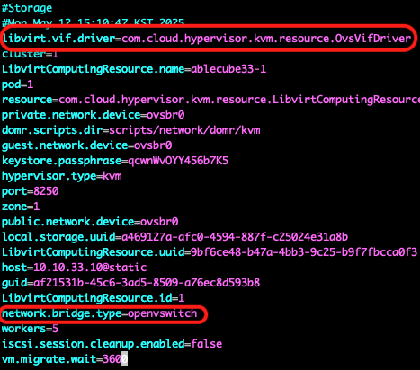
각 호스트 agent 파일 수정
OpenvSwitch 구성
모든 호스트 agent 파일 수정 해야 합니다.
호스트를 Mold에서 추가한 후, 각 호스트의 /etc/cloudstack/agent/agent.properties 파일을 수정하여 libvirt.vif.driver=com.cloud.hypervisor.kvm.resource.OvsVifDriver network.bridge.type=openvswitch 를 입력하여 systemctl restart mold-agent.service를 실행 시킵니다.
OpenvSwitch 구성 후, 설치단계는 동일합니다. 해당 부분만 인지하시고 동일하게 설치하시면 됩니다.

Slide 12
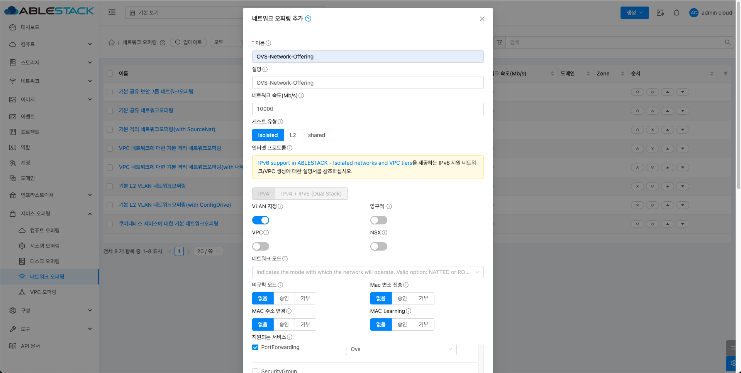
ovs 네트워크 오퍼링 생성 (1/2)
OpenvSwitch 구성
지원되는 서비스
Firewall : VirtualRouter
UserData : VirtualRouter
Dns : VirtualRouter
SourceNat : VirtualRouter
Dhcp : VirtualRouter
Vpn : VirtualRouter
Lb : Ovs
PortForwarding : Ovs
Connectivity : Ovs
StaticNat : Ovs
선언된 서비스들만 활성화 합니다.

Slide 13
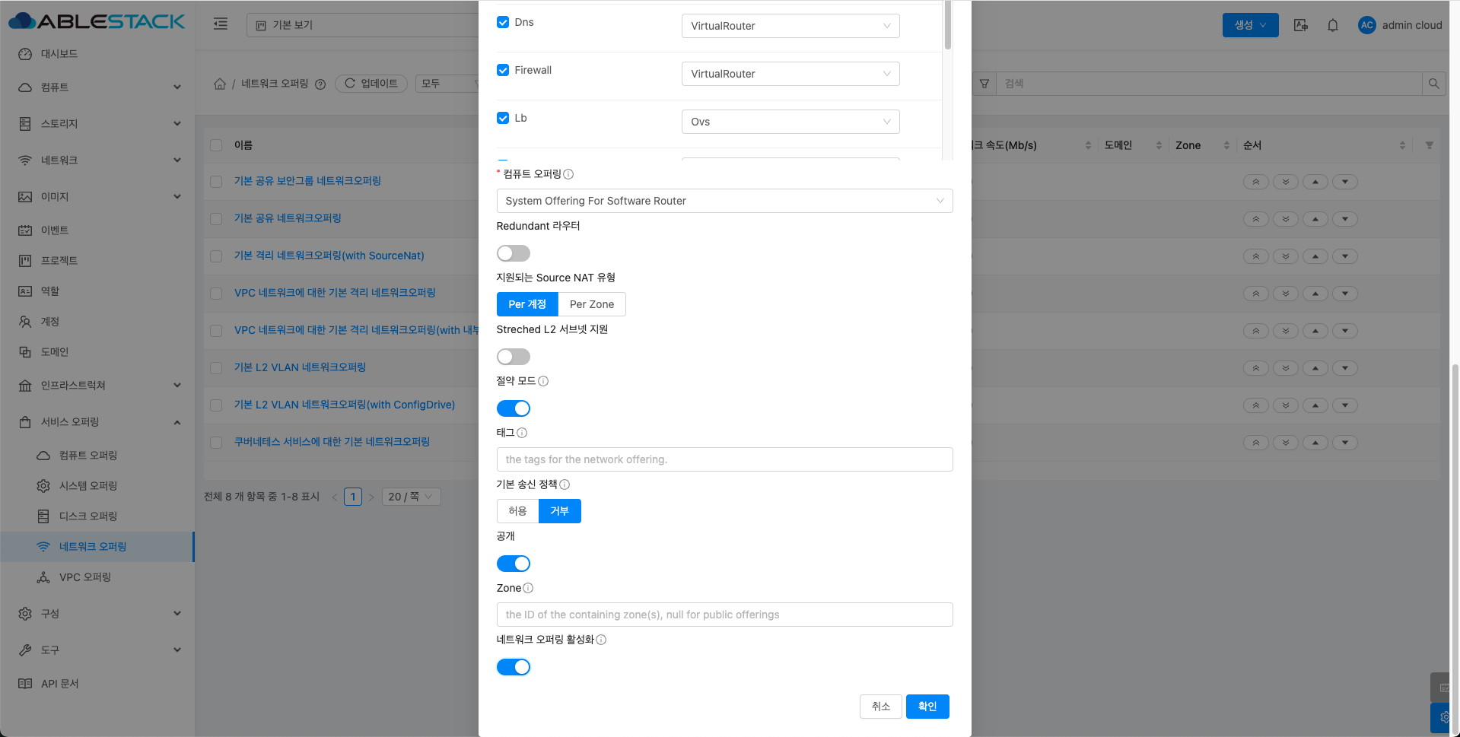
ovs 네트워크 오퍼링 생성 (2/2)
OpenvSwitch 구성

Slide 14

에이블클라우드 홈페이지 | www.ablecloud.io
주소 | 서울시 영등포구 영신로 220 KnK디지털타워 1808호 고객센터 | 1801호
대전 연구소 I 대전시 대덕구 대화동 40-37 펜타플렉스 811호
대표전화 | 02-456-7667
이메일 I sales@ablestor.com

